Slide 1

Campaña de Invierno 2019
Informe Semana 33

Slide 2
Vigilancia Epidemiológica
Centros de vigilancia APS
Vigilancia en Centros de Alta Complejidad
Vigilancia Epidemiológica

Slide 3
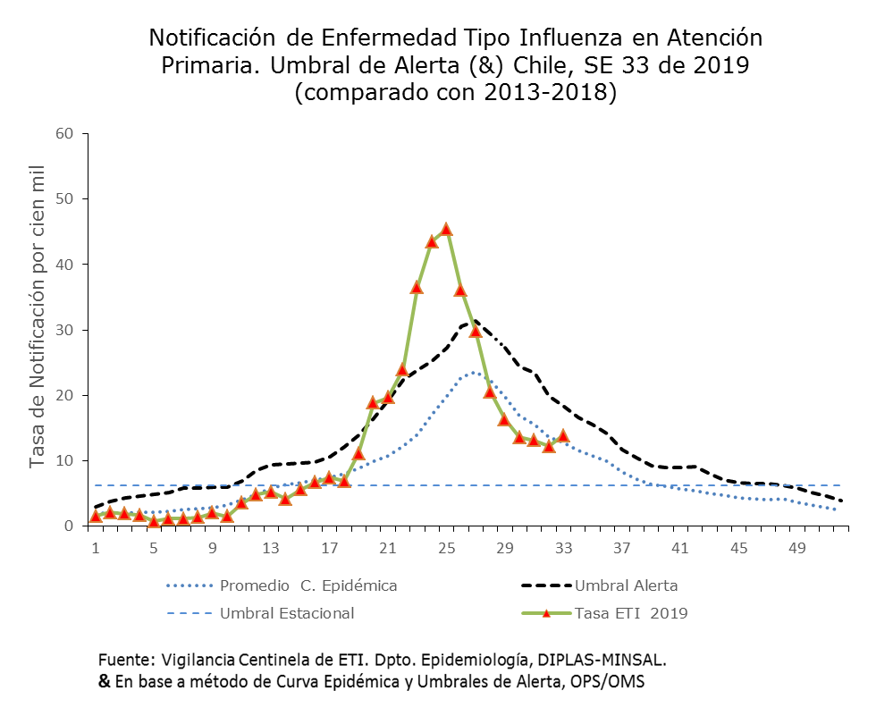
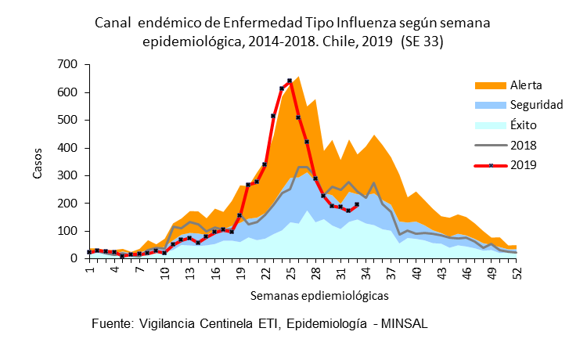
Vigilancia Centinela Enfermedad Tipo Influenza (ETI)*, en APS.
En la semana 33, la tasa de notificación de la Enfermedad Tipo Influenza (ETI) a nivel nacional alcanzó a 13,8 casos por cien mil habitantes, aumentando con respecto a la semana anterior (12,2 casos por cien mil habitantes).
Estos valores se encuentran sobre lo esperado para el promedio de la curva epidémica, no obstante, al observar el canal endémico se observó en la zona de seguridad para la SE 33.
*Información disponible al 20/08/2019

Slide 4
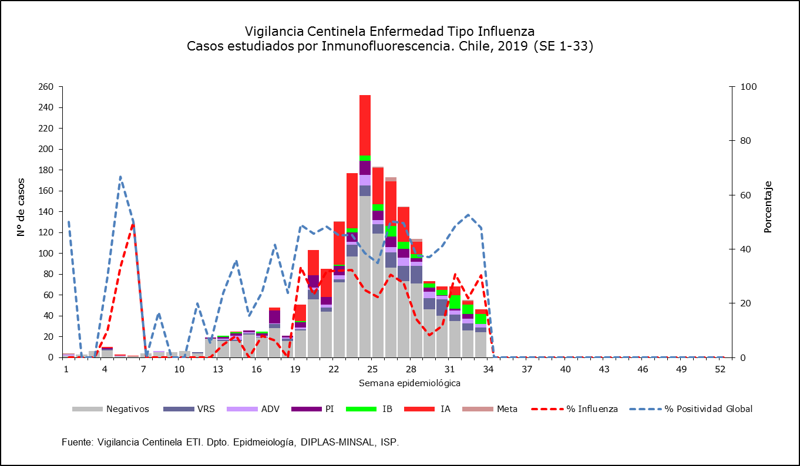
Vigilancia Centinela Enfermedad Tipo Influenza (ETI)*, en APS.
Definición de ETI: según normativa vigente (CIR. B51/20 14 de mayo de 2010): paciente con fiebre (> a 38,5ºC) y tos, asociado a algunos de los siguientes síntomas: mialgias, odinofagia o cefalea. La notificación es realizada en 43 centros centinela de APS.
Las regiones que presentaron un aumento con respecto a la semana previa son Tarapacá, Antofagasta, Atacama, Coquimbo, Maule, Biobío, Los Lagos y Aisén. Disminuyeron con respecto a la SE anterior Arica-Parinacota, RM, O´Higgins, Ñuble, Araucanía, Los Ríos y Magallanes. Antofagasta y Atacama reportaron brotes institucionales en colegios, afectando al grupo de edad de 5-14 años.
En la SE 32, se analizaron 46 muestras respiratorias de pacientes ambulatorios con una positividad a influenza de 30%, presentando un aumento con respecto a la SE 32 (22%). La circulación esta asociada a influenza B y VRS principalmente. Los grupos de edad con mayor detección fue el grupo de 5-14 años.
* Información disponible al 20/08/2019

Slide 5
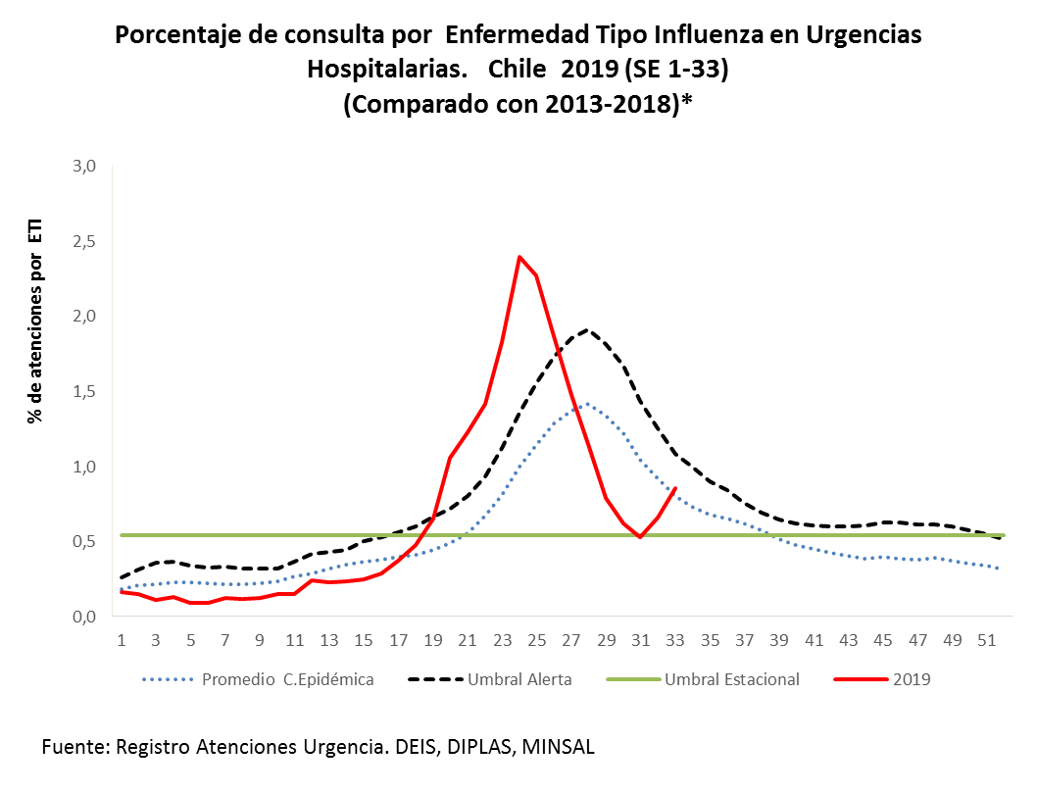
Atenciones Respiratorias de Urgencia Hospitalaria*
Enfermedad Tipo Influenza (ETI), Chile.
Según información preliminar en la SE 33 las atenciones por ETI aumentan un 34% con respecto a la semana anterior y corresponden a un 0,9% del total de las atenciones de urgencia en un total de 147.630 atenciones.
Este indicador de transmisibilidad mostró, hasta la SE 24, un rápido ascenso de la curva asociado a la atención por ETI en las urgencias y bajó a partir de la SE 25. A la SE 33 se observó en niveles moderados y con nivel de confianza alto, dado que corresponde al 100% de las urgencias hospitalarias públicas.
Información disponible al 20/08/2019

Slide 6
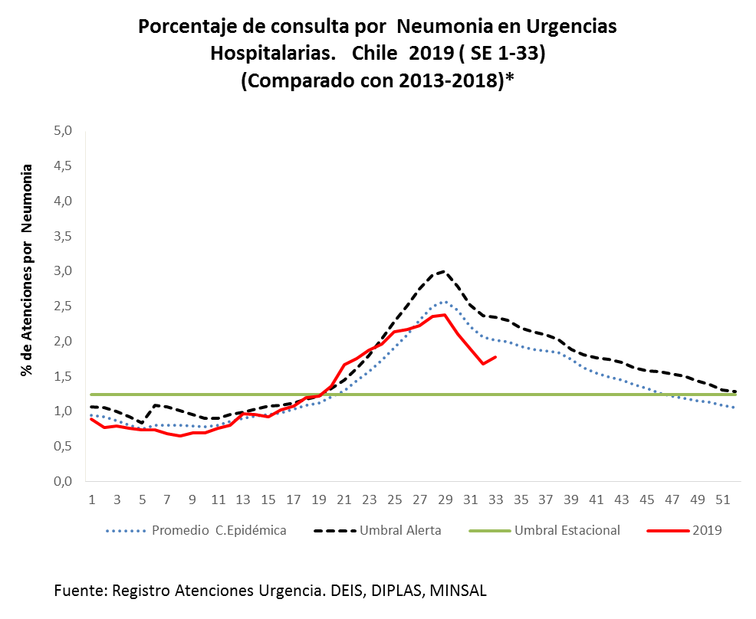
Atenciones Respiratorias de Urgencia Hospitalaria*
Neumonía, Chile.
Las atenciones por neumonía en la SE 33 correspondieron a 2.633 atenciones por neumonía, aumentando un 10% respecto a la semana previa. Las neumonías representaron un 1,9% del total de las atenciones de urgencia ( 147.630 atenciones) y bajo el promedio de la curva epidémica.
Al ser un indicador de gravedad, nos muestra una curva de casos de neumonía en niveles moderados, con un nivel de confianza alto dado que corresponde al 100% de las urgencias hospitalarias públicas.
Información disponible al 20/08/2019

Slide 7
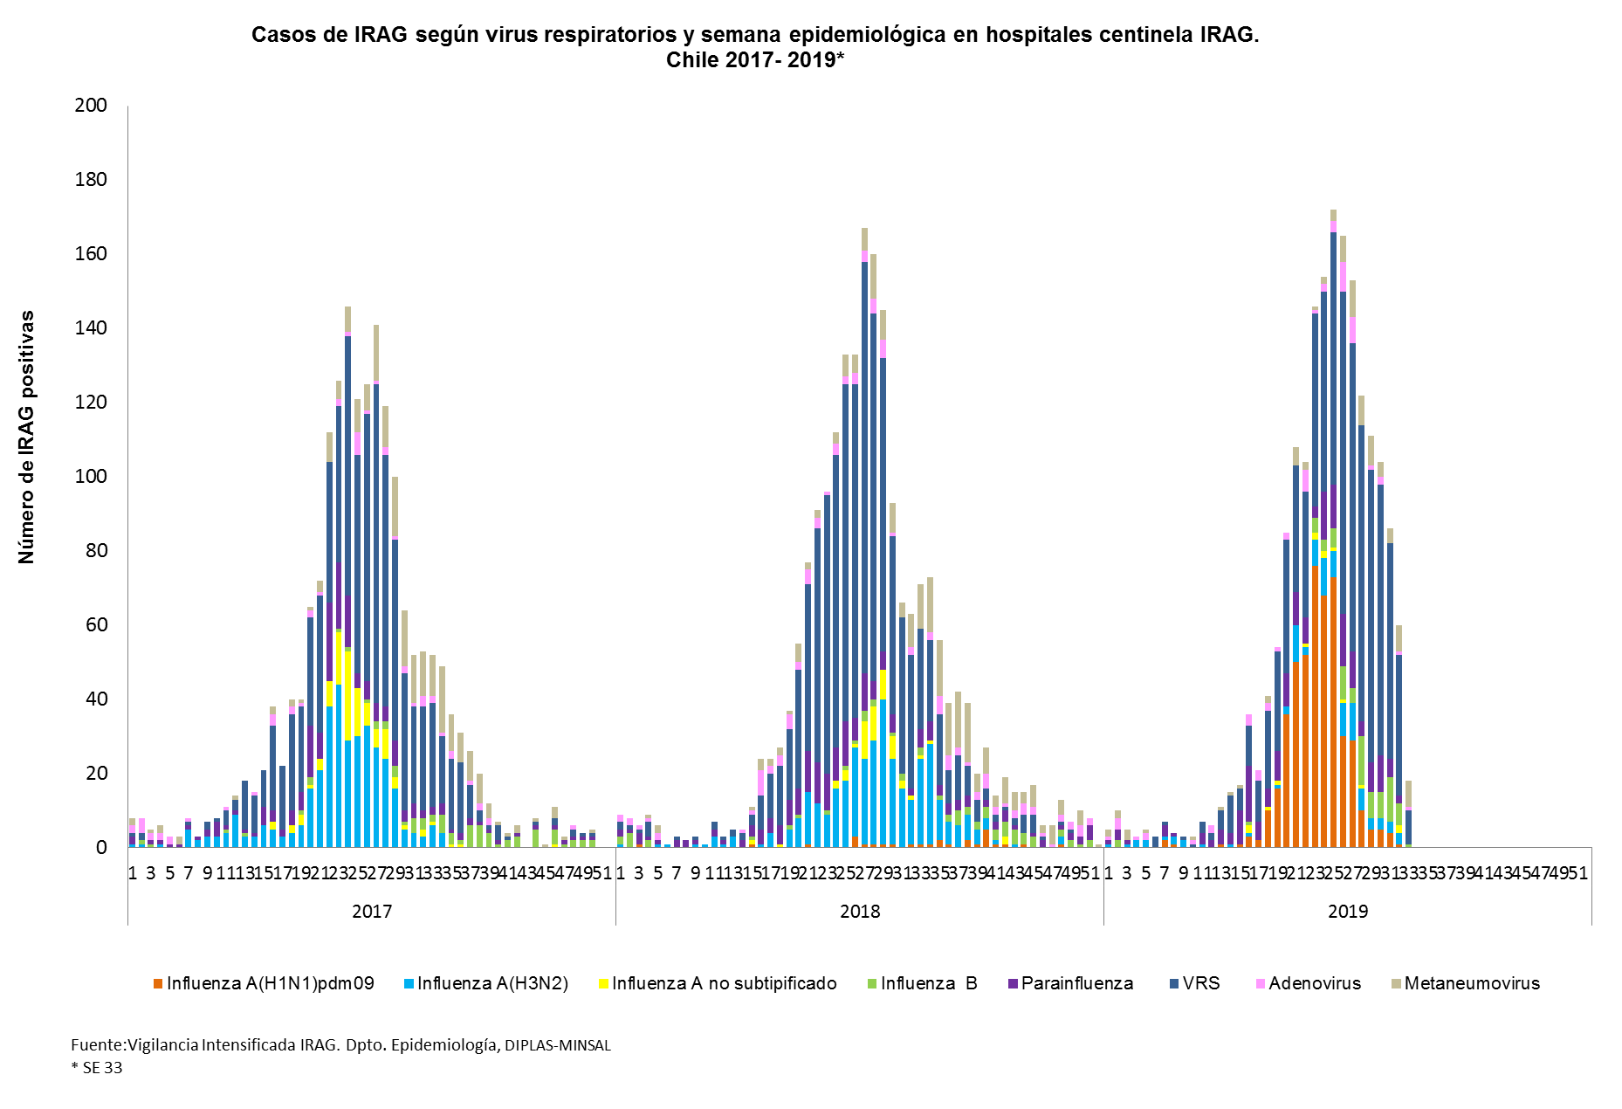
Vigilancia intensificada centinela de IRAG: casos IRAG por Virus Respiratorios*
En los hospitales centinela para la vigilancia IRAG, se registró circulación viral con predominio de VRS e influenza. Del total de IRAG analizados, para la SE 32 (n=149), y 33 (n=75) se detectó una positividad de 52,1% y 50% a virus respiratorios con predominio de VRS y metapneumovirus en la ultima semana.
* Definición de caso IRAG: persona que requiera hospitalización por fiebre igual o superior a 38ºC y tos asociada a dificultad respiratoria (criterio clínico). La vigilancia se realiza en los Hospitales de Puerto Montt, Hernán Henríquez Araneda de Temuco, G. Grant Benavente de Concepción, Gustavo Fricke de Viña del Mar, San Juan de Dios de Santiago, Militar de Santiago y E. Torres Galdámez de Iquique.
* Información disponible al 20/08/2019

Slide 8
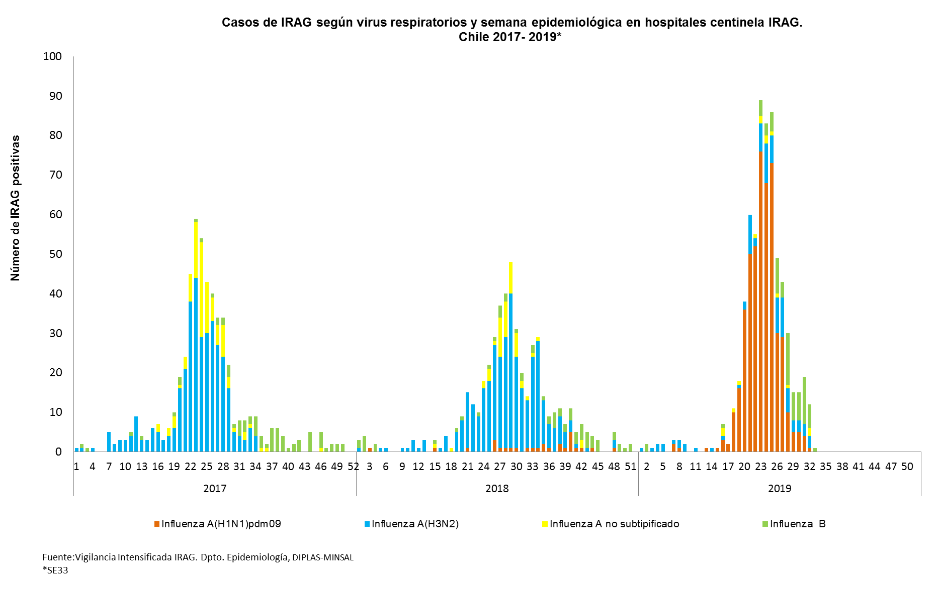
Vigilancia intensificada centinela de IRAG: casos IRAG por virus influenza*
En 2019, desde la SE 1 hasta la SE 32, se han detectado preliminarmente 579 casos IRAG asociados a influenza A y 74 casos de influenza B. Se registra predominio de A(H1N1)pdm09 y linaje Yamagata en influenza B. Los casos se presentaron principalmente en los centinelas de RM, Concepción y Tarapacá.
* Definición de caso IRAG: persona que requiera hospitalización por fiebre igual o superior a 38ºC y tos asociada a dificultad respiratoria (criterio clínico). La vigilancia se realiza en los Hospitales de Puerto Montt, Hernán Henríquez Araneda de Temuco, G. Grant Benavente de Concepción, Gustavo Fricke de Viña del Mar, San Juan de Dios de Santiago, Militar de Santiago y E. Torres Galdámez de Iquique.
* Información disponible al 20/08/2019

Slide 9
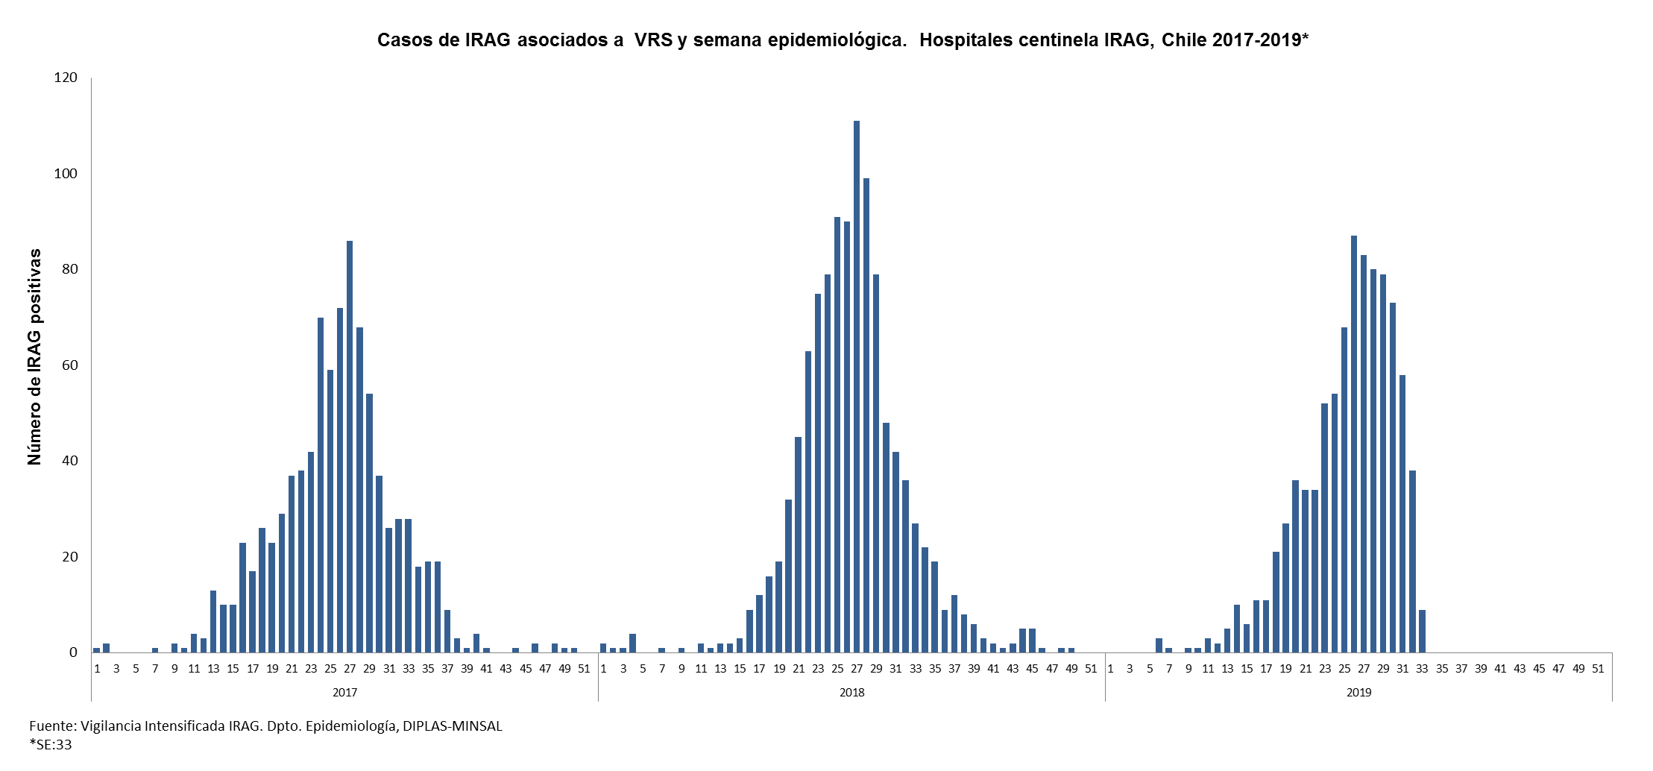
Vigilancia intensificada centinela de IRAG: casos IRAG por virus VRS*
Durante el 2019 se han detectado, preliminarmente, 887 IRAG asociadas a VRS, mostrando una tendencia a la disminución y alcanzando una positividad de 25% en la SE 33.
Estos casos se detectaron principalmente en los centinelas IRAG de Tarapacá, Concepción y Temuco. Se han reportado 8 fallecidos en los centinelas de Tarapacá (1), RM (1), Concepción (1) y Puerto Montt (5).
* Definición de caso IRAG: persona que requiera hospitalización por fiebre igual o superior a 38ºC y tos asociada a dificultad respiratoria (criterio clínico). La vigilancia se realiza en los Hospitales de Puerto Montt, Hernán Henríquez Araneda de Temuco, G. Grant Benavente de Concepción, Gustavo Fricke de Viña del Mar, San Juan de Dios de Santiago, Militar de Santiago y E. Torres Galdámez de Iquique.
* Información disponible al 20/08/2019

Slide 10
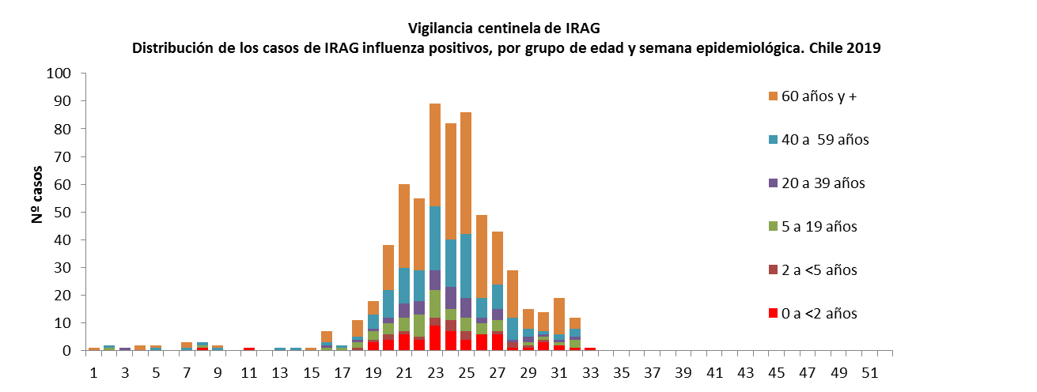
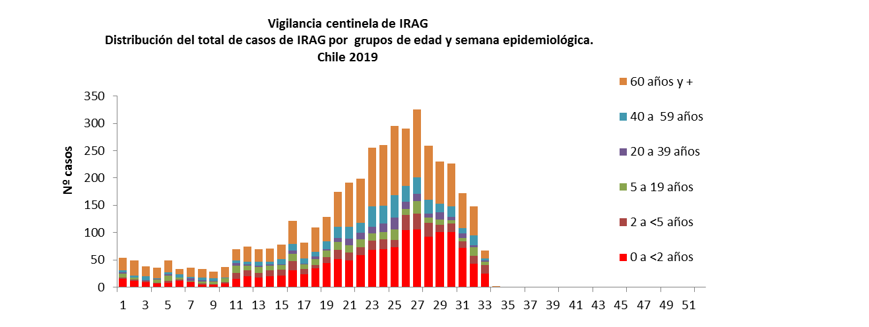
Vigilancia intensificada centinela de IRAG: casos IRAG y virus influenza por grupos de edad.*
Durante el 2019, según información preliminar, se han notificado 4301 IRAG en los hospitales centinela, superior en un 16% respecto a lo observado en igual periodo de 2018 (n=3705). Preliminarmente, del total de hospitalizaciones un 3,3% corresponde a IRAG. Un 3,5% de las IRAG han ingresado a UCI.
39% de las hospitalizaciones por IRAG corresponde a menores de 5 años, 7% entre 5-19 años, 15% entre 20-59 años, 38% en personas de 60 y más años.
Dentro del total de los casos de IRAG por influenza (n=653) el 12% son menores de 5 años, el 22% entre 40-59 años y el 48% de 60 y más años.
El 59% de los casos positivos a influenza recibió tratamiento con oseltamivir.
Fuente: Sistema Pahoflu centinelas IRAG, OMS-MINSAL
Fuente: Sistema Pahoflu centinelas IRAG, OMS-MINSAL
* Información disponible al 20/08/2019

Slide 11
Casos detectados de virus respiratorios y porcentaje de positividad por semana epidemiológica. Chile 2015-2019
Fuente: Sección Virus Respiratorios y Exantemáticos. Departamento Laboratorio Biomédico.
Instituto de Salud Pública de Chile. 2019.

Slide 12
Hospitales centinelas de la Red de Vigilancia de virus respiratorios del ISP con casos detectados en la semana epidemiológica N°33
Fuente: Sección Virus Respiratorios y Exantemáticos. Departamento Laboratorio Biomédico.
Instituto de Salud Pública de Chile. 2019.

Slide 13
Casos confirmados según agente y grupo etario en la semana epidemiológica N° 33
Fuente: Sección Virus Respiratorios y Exantemáticos. Departamento Laboratorio Biomédico.
Instituto de Salud Pública de Chile. 2019.

Slide 14
Distribución del número de casos de Influenza por tipos y subtipos por semana epidemiológica, Chile 2015-2019
Fuente: Sección Virus Respiratorios y Exantemáticos. Departamento Laboratorio Biomédico.
Instituto de Salud Pública de Chile. 2019

Slide 15
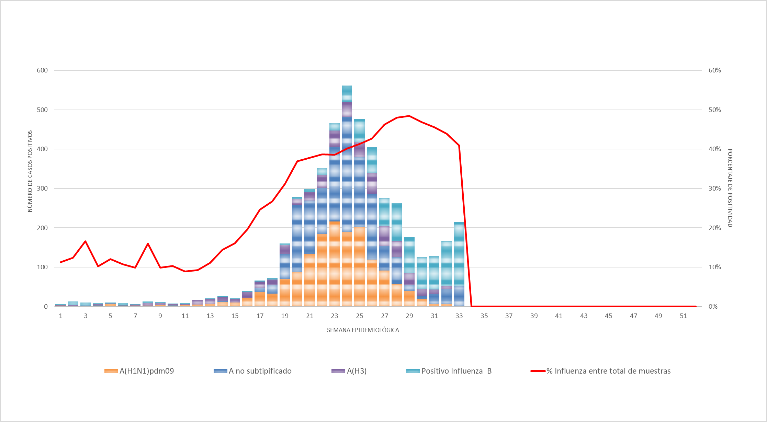
Distribución del número de casos de Influenza por tipos y subtipos por semana epidemiológica, Chile 2019
Fuente: Sección Virus Respiratorios y Exantemáticos. Departamento Laboratorio Biomédico.
Instituto de Salud Pública de Chile. 2019

Slide 16
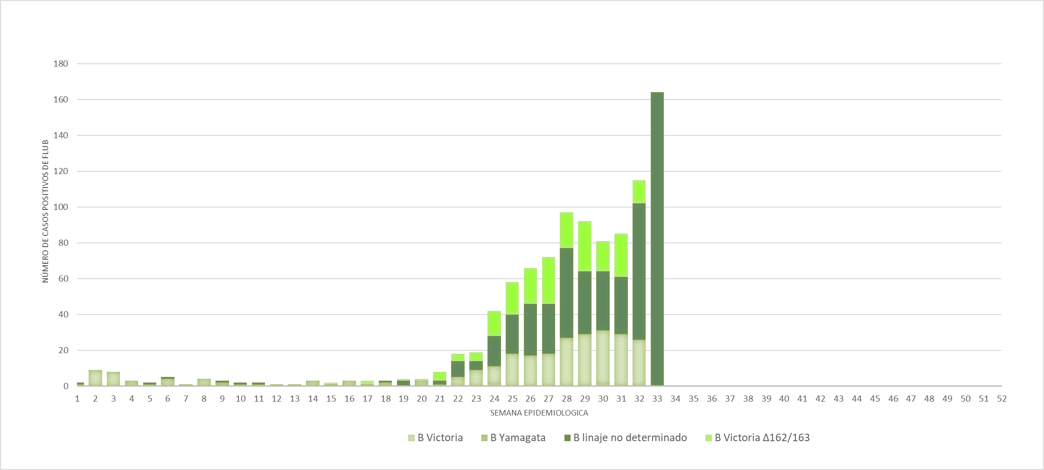
Distribución de casos de Influenza B según linaje, Chile 2019

Slide 17
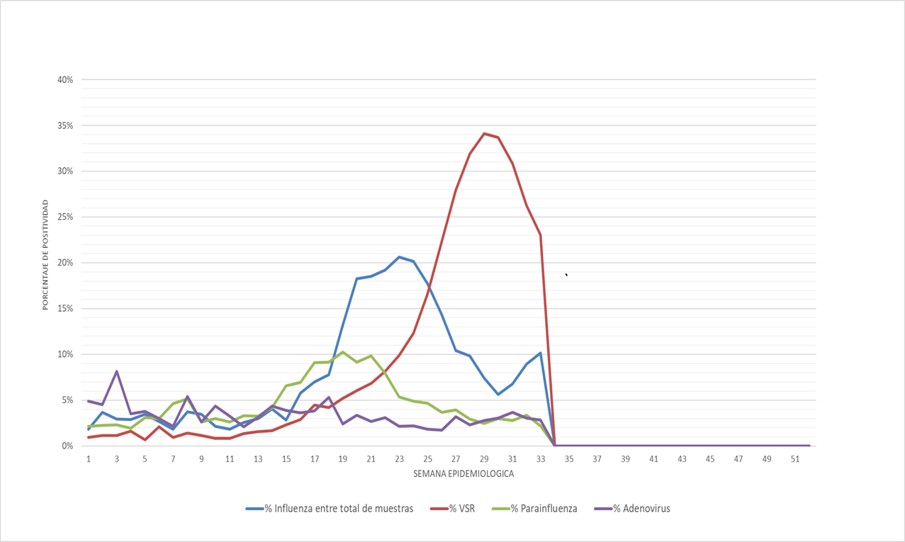
Porcentaje de Positividad por Virus Respiratorios, Chile 2019
Fuente: Sección Virus Respiratorios y Exantemáticos. Departamento Laboratorio Biomédico.
Instituto de Salud Pública de Chile. 2019.

Slide 18
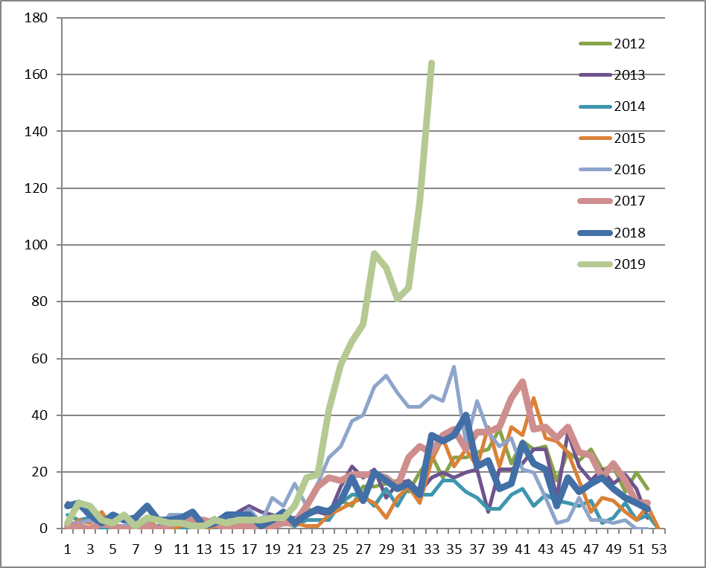
Distribución del número de casos de Influenza B por semana epidemiológica, Chile 2012-2019
Fuente: Sección Virus Respiratorios y Exantemáticos. Departamento Laboratorio Biomédico.
Instituto de Salud Pública de Chile. 2019

Slide 19
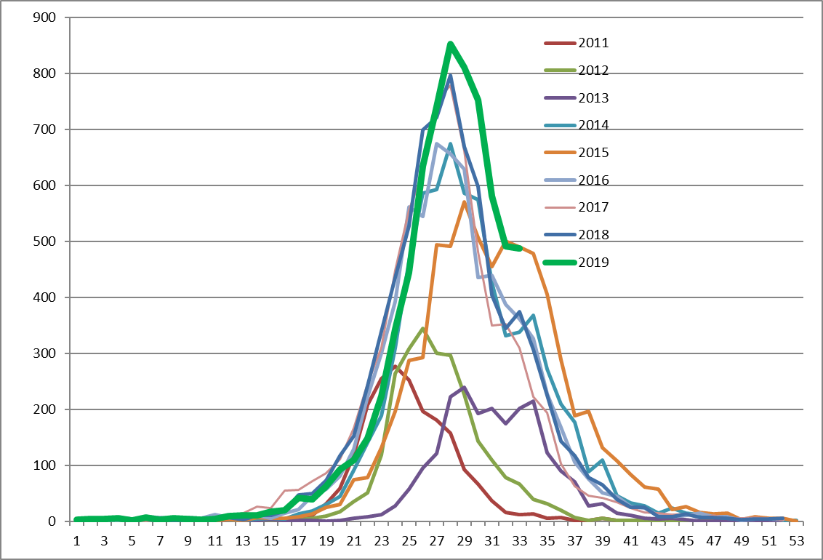
Distribución del número de casos de VRS por semana epidemiológica, Chile 2011-2019
Fuente: Sección Virus Respiratorios y Exantemáticos. Departamento Laboratorio Biomédico.
Instituto de Salud Pública de Chile. 2019

Slide 20
Red Asistencial
Habilitación y Complejización de camas
Hospitalización Domiciliaria
Refuerzo en Gestión de camas y Gestión de egresos
Refuerzo en UEH
Laboratorios Clínicos de Vigilancia
Orientadores en salas de UEH
Centros de Alertas Temprana SAMU
Gestión Fármacos

Slide 21
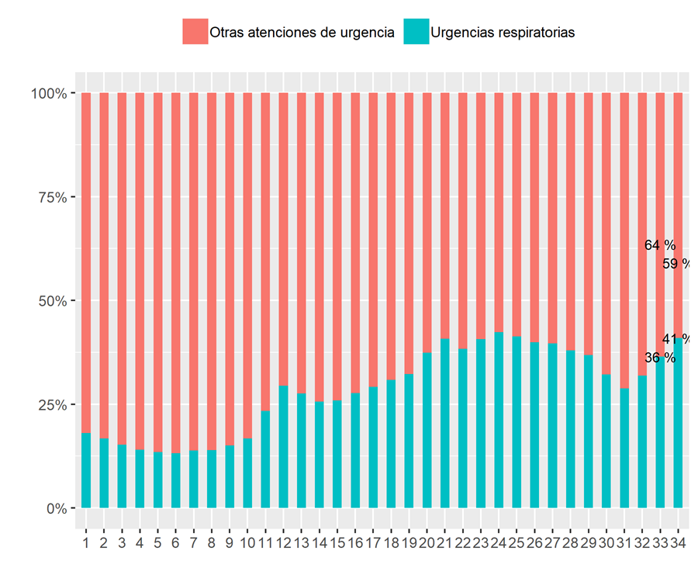
Total atenciones de urgencia por causa respiratoria
36% consultas por causa respiratoria

Slide 22
Total atenciones de urgencia por causa respiratoria y semana estadística
En relación a la SE 33 se observa un aumento del 25% en las atenciones por causa respiratoria, por grupo etario, se observa un incremento de las atenciones por grupo etario en todos los grupos, con los siguientes valores: Menores 1 año en 23.27%, 1 a 4 años en 35.99%, 5 a 14 años en 43.02%, 15 a 64 años en 14.98%, 65 y más años en 9.96%, en relación a la semana anterior.

Slide 23
Total atenciones de urgencia por causa tipo Influenza, por semana estadística
En las atenciones de urgencia por tipo influenza presentan un aumento del 33% en relación a la SE anterior. A nivel de grupo etario se observa una disminución de las atenciones por grupo etario en el grupo Menores 1 año en 9.38%, sin embargo se aprecia un incremento en los grupos 1 a 4 años en 41.67%, 5 a 14 años en 70.18%, 15 a 64 años en 18.25%, 65 y más años en 2.33%, en relación a la semana anterior.

Slide 24
Total atenciones de urgencia por causa Bronquitis, por semana estadística
En relación a las atenciones por causa Bronquitis, se observa un aumento del 28% en relación a la SE33 y a nivel de grupo etarios se observa un incremento de las atenciones por grupo etario en todos los grupos, con los siguientes valores: Menores 1 año en 22.19%, 1 a 4 años en 38.01%, 5 a 14 años en 59.05%, 15 a 64 años en 16.33%, 65 y más años en 11.05%, en relación a la semana anterior.

Slide 25
Total atenciones de urgencia por causa Neumonía, por semana estadística
Las consultas por Neumonía se observa un aumento del 12% en relación a la SE32, a nivel de grupo etario se observa un incremento de las atenciones por grupo etario en todos los grupos, con los siguientes valores: Menores 1 año en 8.63%, 1 a 4 años en 32.91%, 5 a 14 años en 42.97%, 15 a 64 años en 4.12%, 65 y más años en 5.75%, en relación a la semana anterior.

Slide 26
Total Hospitalizaciones por causa respiratoria, por semana estadística.
En las hospitalizaciones por causa respiratoria se observa un aumento del 7% de las hospitalizaciones en la SE33, donde el promedio de las últimas tres semanas es mayor al año 2018 en un 8%.
El incremento está en los menores de 15 años, especialmente el grupo de 5 a 14 años.

Slide 27
Total de atenciones de urgencia por causa respiratoria y semana estadística, regiones

Slide 28
Total de atenciones de urgencia por causa respiratoria y semana estadística, regiones

Slide 29
Total de atenciones de urgencia por causa respiratoria y semana estadística, regiones

Slide 30
Total de atenciones de urgencia por causa respiratoria y semana estadística, regiones

Slide 31
Total de hospitalizaciones de urgencia por causa respiratoria y semana estadística, regiones

Slide 32
Total de hospitalizaciones de urgencia por causa respiratoria y semana estadística, regiones

Slide 33
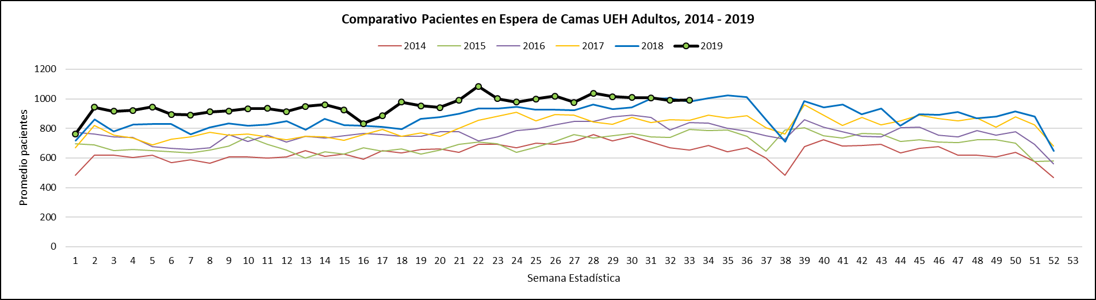
Pacientes en Espera de Cama Total en UEH Adultos, 2014 - 2019
992 pacientes Adultos promedio en espera de camas durante la semana 33, aumentando en un 0,3% en relación a la semana anterior y un 1,1% al comparar mismo periodo del año 2018.
Hospital San Juan de Dios (RM), es el hospital con mayor promedio de pacientes en espera de camas (Prom: 57), en regiones H. Carlos Van Buren y H. de Talcahuano.

Slide 34
Pacientes en Espera de Cama Total en UEH Pediátrica, 2014 - 2019
66 pacientes Pediátricos promedio en espera de camas durante la semana 33, aumentando en un 15,8% en relación a Sem. 32 y en mismo promedio que año 2018.
H. Sótero del Río y H. Félix Bulnes y, al igual que semanas anteriores, son los hospitales con mayores cifras, siendo el SSMSO el que presenta mayor promedio de pacientes en espera de camas pediátricos. Con notable disminución en relación a las semanas anteriores.

Slide 35
Camas Críticas Fuera De Servicio
28 camas bloqueadas en promedio durante la semana 33 (corte Sábado 17 de agosto), disminuyendo en un 7% y en un 47% en relación a 2018.
Se mantienen las camas 6 UTI adulto por “ falta de personal” del H. de Pto Montt, y 2 UCI adulto quemados por falta de equipamiento.
H. Van Buren 4 camas UTI Neo por aislamiento y 1 cama de Uci en mantención.
H. Gran Benavente, remodelación de UTI neonatal por seis meses.
HDLS 2 UTI neo por aislamiento

Slide 36
Derivaciones vía UGCC
Durante la Semana 33 se derivaron 121 pacientes; aumentando en 6 derivaciones (5%) en relación a la semana anterior y disminuyendo en un 27% en comparación al año 2018 (45 derivaciones). De estas 72 corresponden a derivaciones adultas, 30 pediátricas y 19 neonatales.
De las 121 derivaciones exitosas, 47 corresponden a derivaciones por causa respiratoria; de estas 26 adultas y 21 pediátricas.

Slide 37
Información y Comunicaciones
Puntos de prensa y cobertura
Publicidad
Televisiva y Radial
Folletería
Salud Responde

Slide 38

Número de Consultas Respiratorias a Semana 33
Campaña de Invierno 2015-2019
• La cantidad de consultas aumentaron de la semana 32 a la 33 en un 25,7%; manteniendo una correlación del 98% con el año 2017.

Slide 39
Detalle de Consultas Respiratorias
Semana 31 a 33, Campaña de Invierno 2019
• Las principales causas de consulta se mantuvieron en SÍNTOMAS DE RESFRIO, TOS EN EL NIÑO que aumentaron en relación la semana anterior.

Slide 40
Gracias

